Slide 1
Проект создание сайта «виртуальная экскурсия по лучшим оперным театрам мира»
Анненкова Анна
10 А

Slide 2
Цель
создание сайта посвящённого лучшим оперным театрам мира

Slide 3
Задачи
• определение цели и задач виртуальных экскурсий • отбор и изучение лучших оперных театров мира • составление маршрута виртуальных экскурсий • подготовка текстов и фотографий для виртуальной экскурсии актуальность проекта: • не покидая здание можно ознакомиться с внешним видом лучших оперных театров мира и программой, которая там исполняется • расширяет кругозор

Slide 4
актуальность проекта: • не покидая здание можно ознакомиться с внешним видом лучших оперных театров мира и программой, которая там исполняется • расширяет кругозор

Slide 5
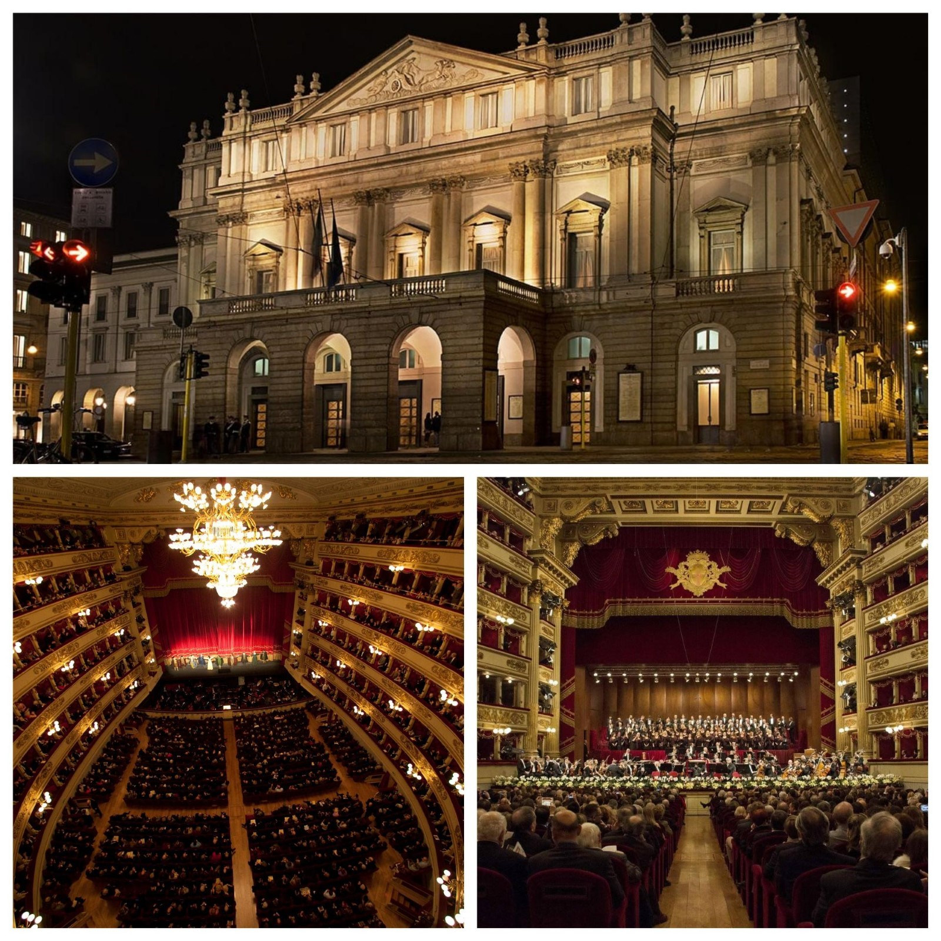
Ла Скала
Милан, Италия
Здание театра построили на месте, где раньше стояла церковь «Санта Мария делла Скала», она и дала название будущему театру. Зал сделали с бесподобной, изумительной акустикой, а строгий стиль здания придал ему особую красоту. Здание было построено в стиле неоклассицизма, по проекту Джузеппе Пьермарини. Впервые его спектакль был поставлен в 1778 году. Известность Ла Скала давно на мировом уровне, благодаря великолепный акустике и великим композиторам. Очень многие люди, приезжающие в Милан, мечтают посетить этот театр, а очередная премьера становится культурным событием мирового значения.

Slide 6
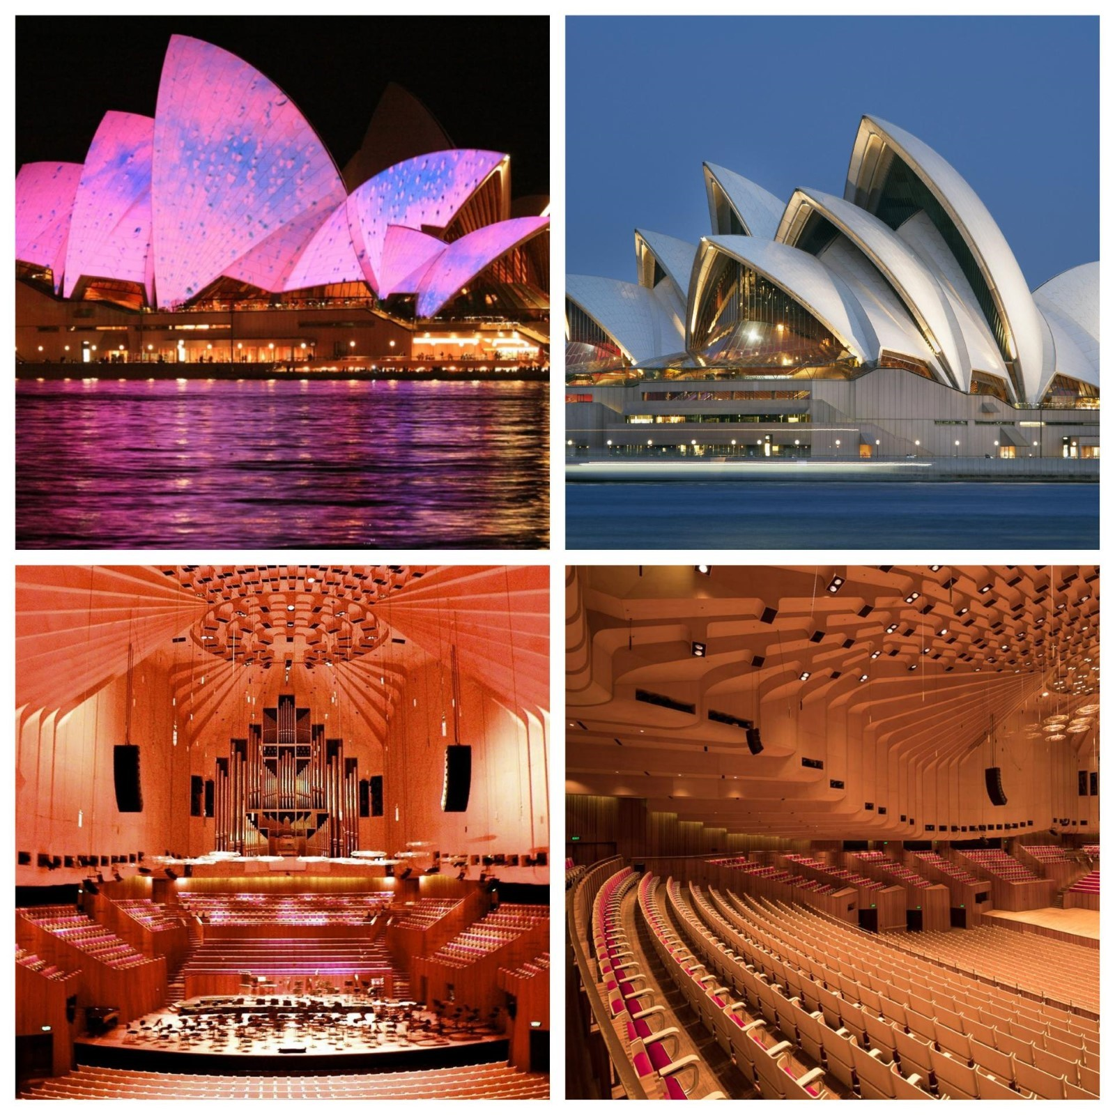
Сиднейский оперный театр
Австралия, Сидней
В Сиднейский оперный театр - это произведение искусства и является многофункциональным сооружением. Сэр Юджин предложил правительству штата построить в Сиднее музыкальный дом. Был объявлен международный конкурс на лучший проект музыкального дома. 29 января 1957 года назвали победителя конкурса - Иорна Утзона.
Оперный театр в Австралии продемонстрировал новый взгляд на архитектуру. Здание длиной 183 м, шириной 118 м занимает площадь 22 тысячи квадратных метров и стоит на 580 бетонных сваях, вбитых на глубину 25 метров в илистое дно гавани.
Концертный зал вмещает 2679 зрителей. Здесь находится самый большой в мире орган, состоящий из 10 тысяч труб. Первое произведение, которое поставили на сцене Сиднейского оперного театра, стала опера Сергея Прокофьева «Война и мир». Ещё театре ставят театральные миниатюры, а также проходят кинофестивали. Программа Сиднейского театра постоянно развивается и включает в себя кабаре и юмористические шоу, детские представления, театральные и танцевальные постановки, а также классическую и современную музыку.

Slide 7
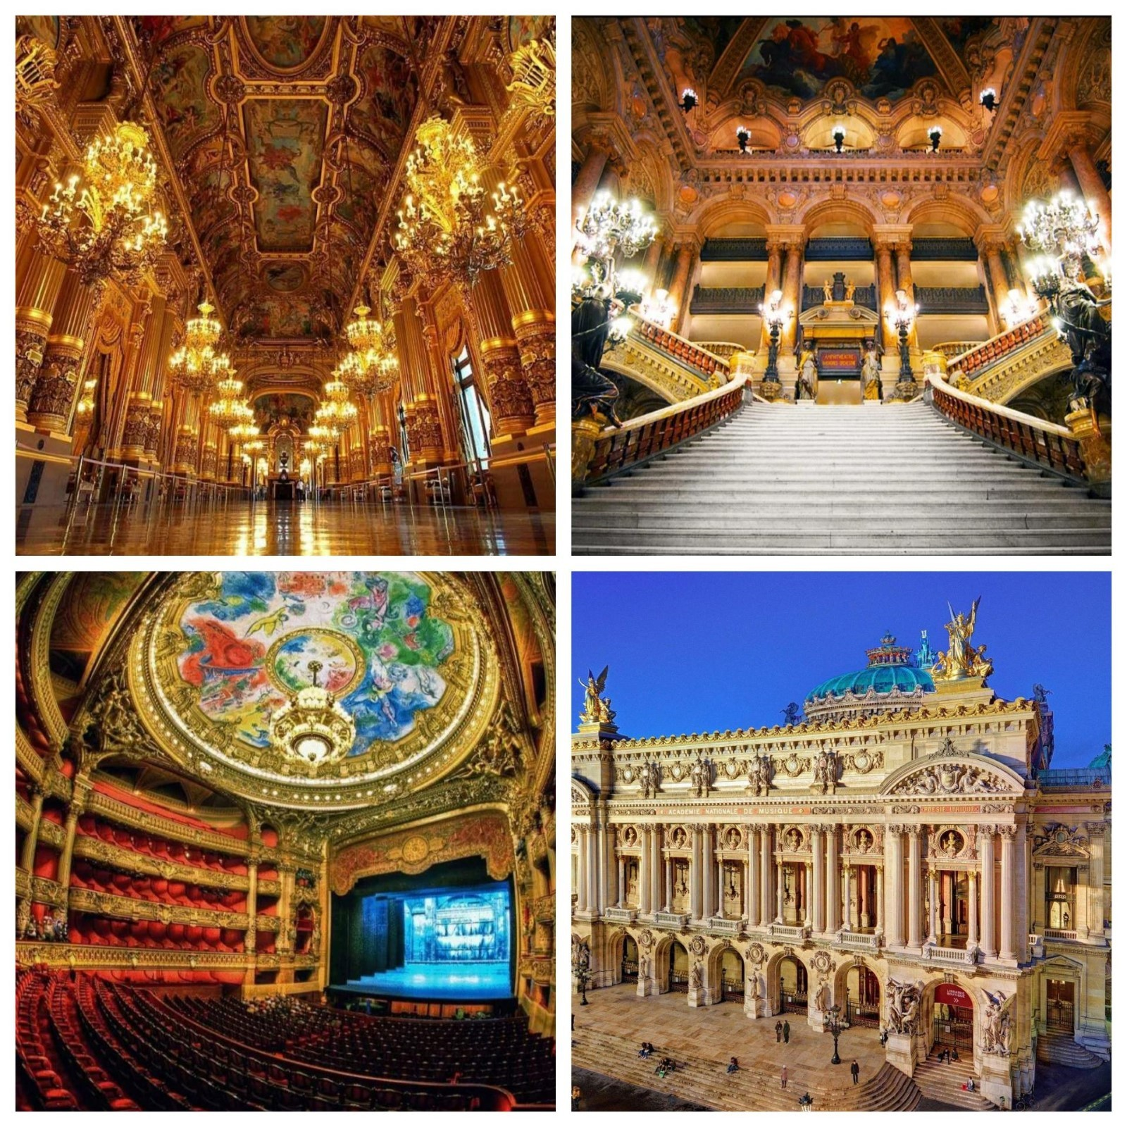
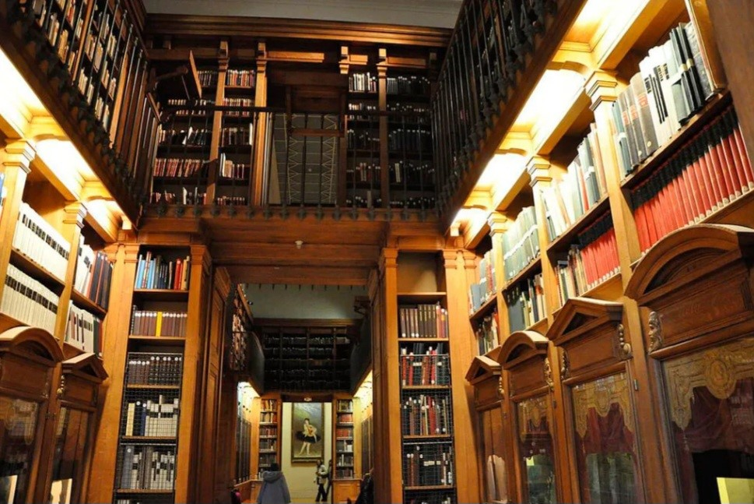
“Гранд Опера”
Франция, Париж
Император Наполеон III требовал строительства нового здания, которое будет соответствовать правилам безопасности. Был объявлен конкурс, в котором выиграл архитектор Шарль Гарнье. А в 1861 был заложен первый камень. Из-за Франко-Прусской войны(1870-1871 г.г.), а также революционным событиям(1871 г.) сильно урезали бюджет, так, что продолжать работы стало невозможно. Когда политическая ситуация стабилизировалась, строительство возобновили. Открытие состоялось в 1875 году. Опера Гарнье - изысканный дворец, сочетающий разные стили, элементы барокко, готики, архитектуры эпохи Возрождения. Для строительства использовались 24 сорта мрамора, бронза, оникс, сусальное золото.
Библиотека-музей
Датой основания считается 1866 год. Это самый старый музей подобного типа в мире. Начало ему положил архив, собираемый для нужд театра, который постепенно перерос в библиотеку-музей

Slide 8
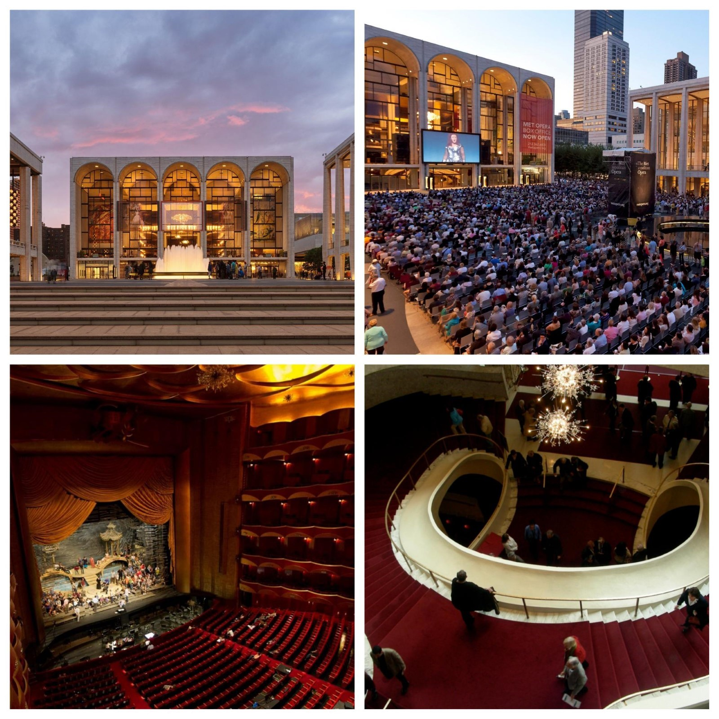
Метрополитен-опера
США, Нью-Йорк
Метрополитен-опера - это один из ведущих оперных театров Нью-Йорка и входит в тройку самых престижных оперных театров мира. Открытие Метрополитен-оперы состоялось 22 октября 1883 года постановкой оперы «Фауст» Шарля Гуно. В конце XIX века спектакли по произведениям Вагнера сменили итальянские сезоны. В начале XX века в репертуаре уже были и произведения французских, а также русских классиков. Среди них оперы Петра Ильича Чайковского, Модеста Петровича Мусоргского и Николая Андреевича Римского-Корсакова. Автором проекта является американский архитектор Уоллес Кей Харрисон.

Slide 9
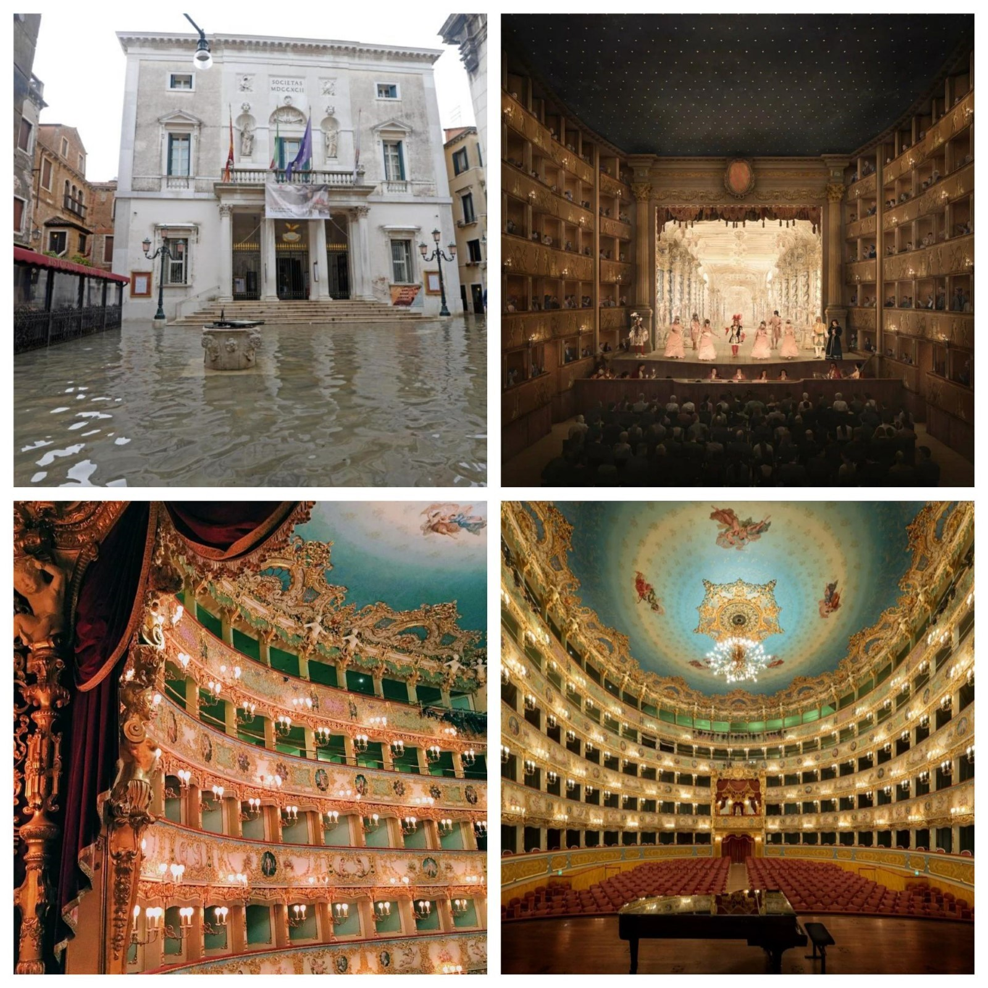
Ла Фениче
Италия, Венеция
В названии театра отражено то обстоятельство, что он дважды подымался как феникс из пепла - первый раз после пожара в 1774 году и второй раз после судебных баталий. Вновь горел в 1837 и 1996 годах, но каждый раз восстанавливался. Из девяти претендентов победителем стал архитектор Джаннантонио Сельва (Giannantonio Selva). Он продемонстрировал восхитившую жюри деревянную модель театра, которая, кстати, сохранилась до наших дней. 16 мая 1792 г. Gran Teatro La Fenice был торжественно открыт оперным спектаклем Джованни Паизиелло (Giovanni Paisiello) «Игры в Аргидженто». Во время Первой мировой войны театр не работал. Вновь случаюлся сильный пожар в 1996 году. После реставрации театр открылся в 2003 году, постановкой оперы Джузеппе Верди "Травиата".

